Slide 1
Seramikler
Seramikler inorganik kristal malzemeler olarak tanımlanabilir.
Deniz kumu ve kayalar doğal olarak oluşan seramiklerin örnekleridir.
Doğal olarak oluşan seramikler özel işlemlerle gelişmiş seramiklere dönüştürülür.
Gelişmiş seramiklerin kullanım alanları: bilgisayar çipleri, sensörler, kapasitörler
Bazı seramikler, türbin motorlarındaki metalik alt tabakaları korumak için termal bariyer kaplama olarak kullanılır.

Slide 2
Seramikler
Geleneksel seramikler, tuğla, sofra takımı, refrakter ve aşındırıcı olarak kullanılabilir.
Genel olarak, seramikler gözenekli yapıya sahip olduğu için kırılgan olma eğilimindedir.
Seramikleri eritmek için çok yüksek sıcaklıklara çıkmak gerekir.
Seramikler güçlü ve serttir ama aynı zamanda çok kırılgandır.
Değişik şekillerde seramik ürünler elde etmek için genellikle küçük taneli seramik tozları kullanılır.
Yeni üretim yöntemleri ile seramiklerin kırılma dayanımı artırılmış ve yeni kullanım alanları açılmıştır (türbin motorlarındaki çarklar gibi yük taşıyan bölümler)

Slide 3
Camlar
Cam genellikle silikadan (kum, silisyum dioksit)elde edilen bir amorf malzemedir.
Amorf terimi, düzenli ve periyodik atom yerleşimine sahip olmayan malzemeleri ifade eder.
Camlar, evlerde, arabalarda, televizyon ekranında ve bunun gibi binlerce alnda kullanılabilir.
Camlar ısıl işlem (temperleme) sayesinde daha tok (güçlü) yapılabilir.
Özel bir işlemle camların içinde küçük kristal yapılar oluşturularak cam-seramikler elde edilebilir.
Camlar ve cam-seramikler genellikle ergitme ve dökme işlemi ile elde edilir.

Slide 4
Camlar
Saf silikadan cam elde edilebilir ancak viskozitesi yüksek olduğu için çalışması zor bir malzeme olur.
Ticari camlar genel olarak silika ve metal oksitten oluşur. Metal oksit sayesinde karışımın erime sıcaklığı düşürülür ve cam elde etmek daha ucuz ve kolay olur.
Ticari camlar iki önemli grupta toplanabilir.
-soda kireç (klasik) camı,
-borsilikat camı.

Slide 5
Camlar
Klasik camlar
Klasik camların bileşimi (ağırlıkça%);
70 SiO₂, 10 CaO, 15 Na₂O
Ve az miktarlarda diğer oksitler.
Bu camlar, pencere, şişe ve kavanoz gibi çok fazla miktarlarda kullanılmaktadır.
Eklenen oksitler yapıda düzenleyici olarak bulunur.
Her bir Na⁺ iyonu, oksijen iyonuna bağlanır.
Bu eriyik camın viskozitesini düşürür, ve bu sayede klasik cam 700 °C’de kolaylıkla işlenebilir.

Slide 6
Camlar
Borsilikat camlar
Borsilikat camların bileşimi (ağırlıkça%);
80 SiO₂, 15 B₂O₃, 5 Na₂O
Ve az miktarda Al₂O₃.
Bu camların termal şok dayanımı yüksektir. Bu sayede pişirme kabı veya kimyasal kap olarak kullanılabilir.

Slide 7
Polimerler
Polimerler organik malzemelerdir ve polimerizasyon yöntemi ile üretilirler.
Polimerlerin bir çoğu iyi elektriksel yalıtkanlığa sahiptir.
Ayrıca iyi termal yalıtkanlık sağlarlar.
Mukavemetleri düşük olsa da mukavemet-ağırlık oranı oldulça iyidir.
Yüksek sıcaklıklarda kullanıma uygun değillerdir.
Çoğu polimerin korozif kimyasallara karşı dayanımı yüksektir.

Slide 8
Polimerler
Polimerlerin bir çok kullanım alanı vardır: kurşun geçirmez yelekler, kompakt disk, ip, LCD (sıvı kristal görüntü birimi), kıyafetler ve bardaklar.
Uzun moleküler zincirlerin sıkı bir şekilde bağlanmadığı termoplastik polimerlerin şekil verilebilirliği ve sünekliği yüksektir.
Termoset polimerler ise daha tok ve daha kırılgandır. Bunun sebebi, moleküler zincirlerin sıkıca bağlı olmasıdır.
Termoplastikler eriyik haldeyken şekil verilerek yapılırlar.
Termoset üretmek için ise döküm yöntemleri kullanılır.

Slide 9
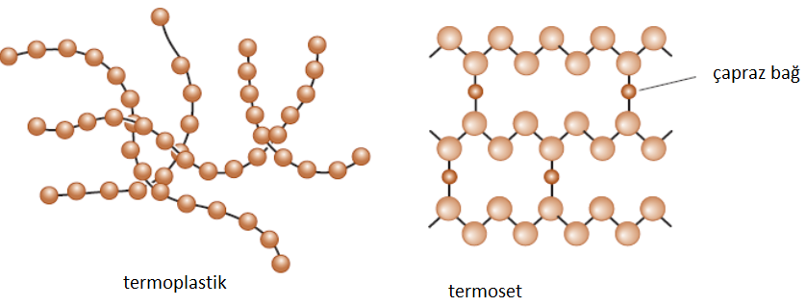
Polimerler
Şekil 1. Polimerizasyon, küçük moleküllerin bir araya gelerek büyük molekülleri (polimer) oluşturması ile olur. Termoplastikler birbirine dolanmış ama bağlı olmayan bir çok zincire sahiptir. Termosetler zincirlerin çapraz bağlandığı üç boyutlu yapıya sahiptir.

Slide 10
Yarıiletkenler
Silikon, germanyum, ve galyum arsenür bazlı yarıiletkenler, elektronik malzemeler sınıfında büyük bir kullanım alanına sahiptir.
Yarıiletken malzemelerin elektrik iletkenliği, yalıtkan seramikler ile iletken metalikler arasındadır.
Yarıiletken malzemelerin iletkenlik seviyeleri elektronik cihazlarda kullanım amacına göre kontrol edilebilir. (transistör, diyodlar)
Çoğu uygulamada, tek taneli kristal yarıiletken malzeme gereklidir.
Bunlar erimiş malzemeden büyütülerek elde edilir.
Sıklıkla, ince film yarıiletkenler, özelleşmiş yöntemler ile üretilir.

